Slide 1
25 ноября 2014 г. Факультет экономики и управления провел открытый кураторский час среди студентов III курса по Посланию Президента РК народу Казахстана «Нурлы жол – путь в будущее»

Slide 2
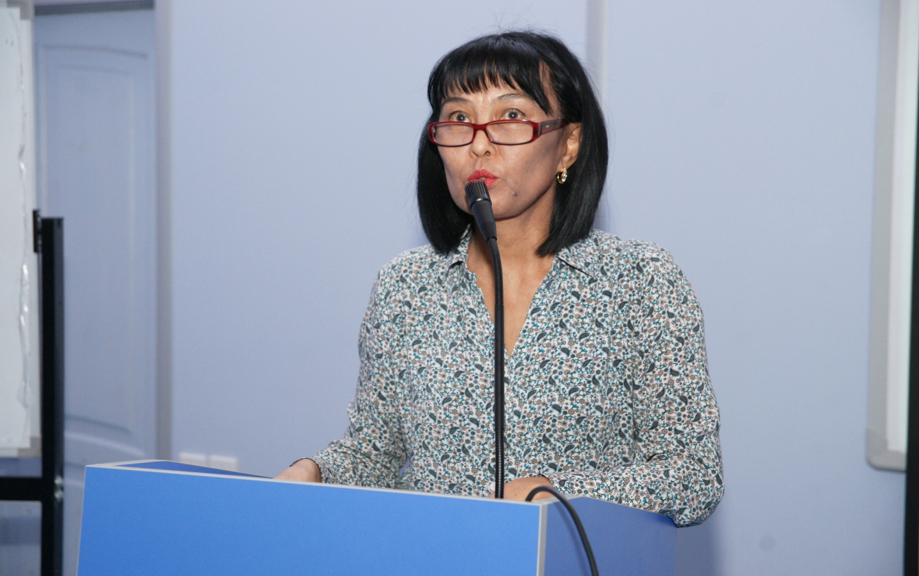
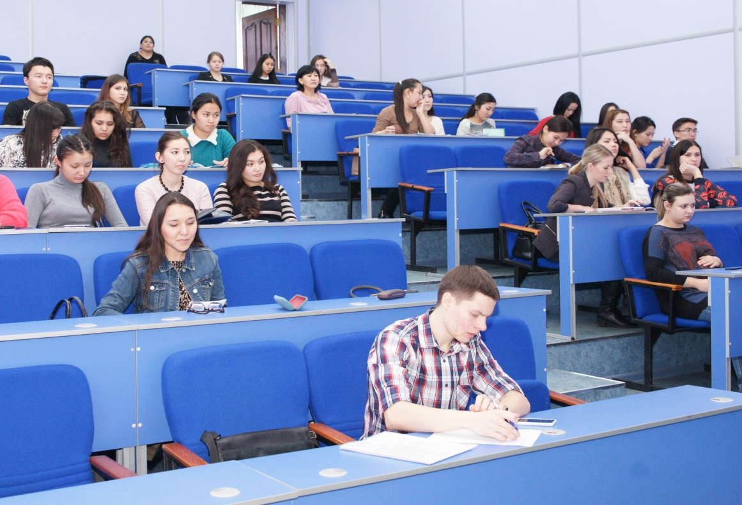
Модератор: магистр, ст. преподаватель кафедры иностранных и русского языков Нуркеева Б.А.

Slide 3
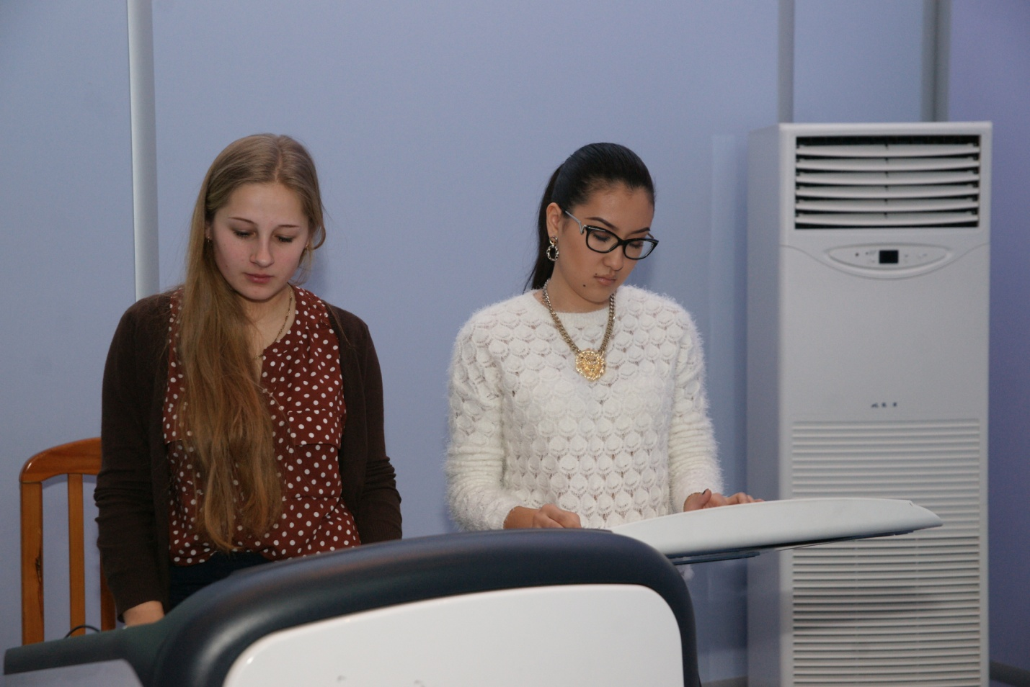
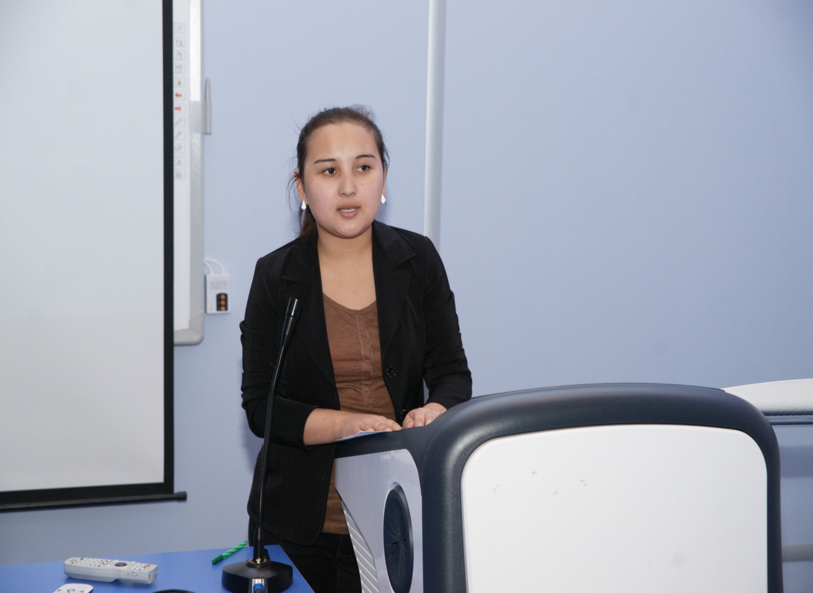
Студенты III курса приняли активное участие в обсуждении Послания Президента народу Казахстана «Нурлы жол- путь в будущее»
Укубаева Алина МЭ-31
Серикболат Жаннур ГМУ-31к

Slide 4
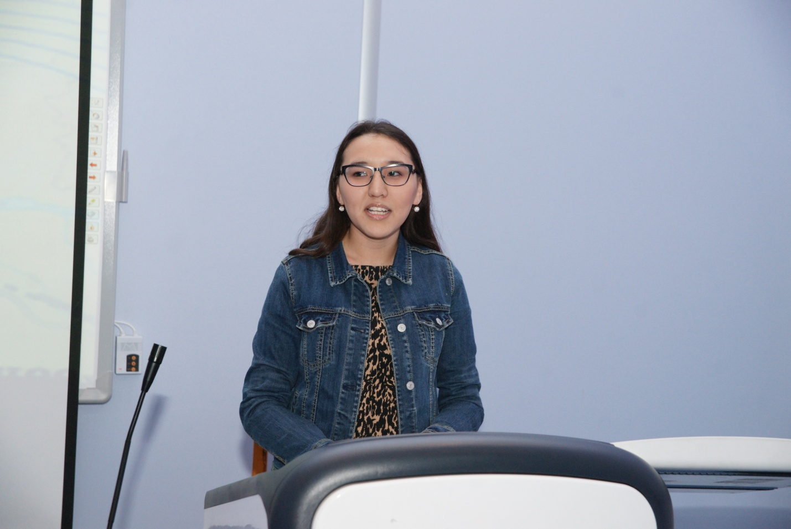
Куптлеуова Махаббат МЭ-31
Бейбітқызы Әсел Э-31к
Сельденрайх Екатерина МО-32

Slide 5
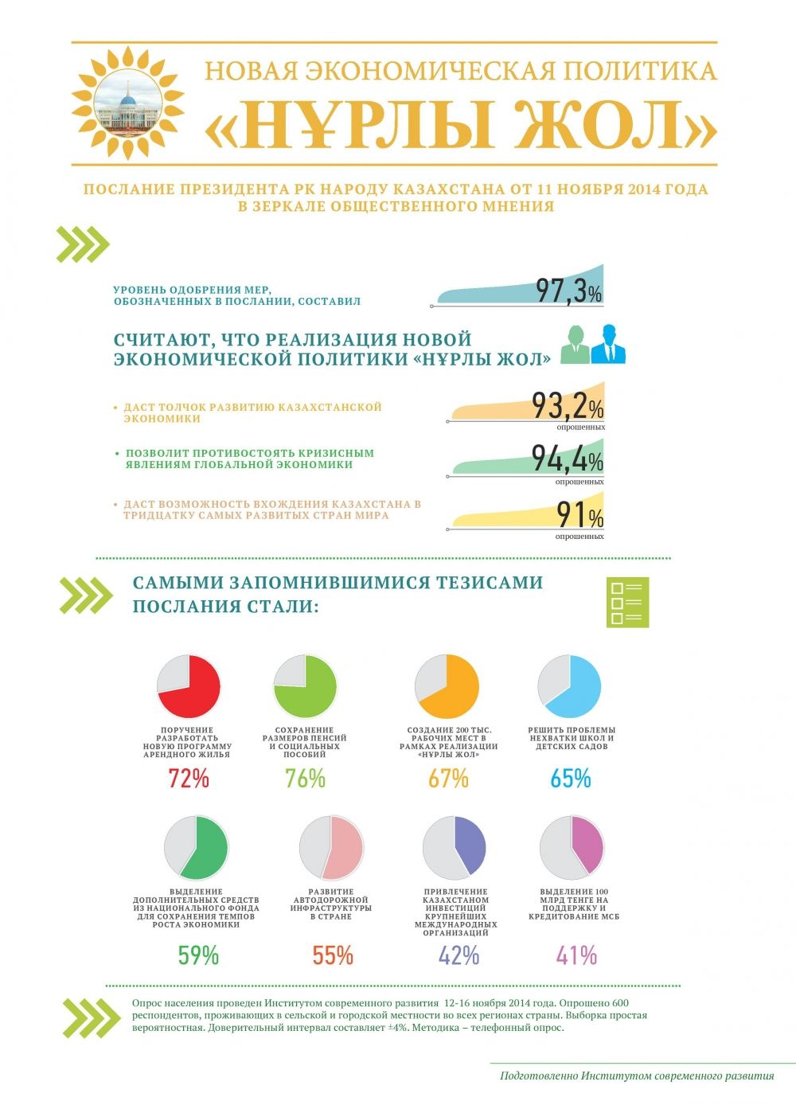
В обсуждении приняли участие студенты гр. МО-33 Сафронова Анастасия, гр. МО-33к Темир Назира.

